Slide 1


Política Nacional de Segurança de Barragens
WORKSHOP SOBRE AÇÕES EMERGENCIAIS
Kironi Oliveira Pires

Slide 2
Contexto
Relevância das barragens para o desenvolvimento sociecônomico.
Acidentes com barragens.

Slide 3
Relevância das Barragens
Benefícios:
  fornecimento de água para uso doméstico e industrial, irrigação, dessedentação de animais, navegação, recreação, controle de enchentes, regulação de vazões, obtenção de energia hidrelétrica e contenção de resíduos de mineração e de indústrias.

Slide 4
Relevância das Barragens
Fonte: MMP/EPE (2011)

Slide 5
Relevância das Barragens
Fatores relevantes:
Projeção de crescimento populacional (Mundo):
8 Bilhões em 2030
9 Bilhões em 2050
Crescimento de países subdesenvolvidos:
Aumento do consumo de energia
Fonte: Conjuntura dos Recursos Hídricos no Brasil (ANA, 2009)

Slide 6
Acidentes com Barragens
Podem ocorrer falhas no projeto (modelos) e ou na construção e ou na operação.
Se hipoteticamente considerarmos: projeto e construção bem realizados utilizando-se de critérios de projetos consolidados, ainda assim haverá fatores ambientais não controláveis ou não previstos.
Também deve-se considerar a vida útil. O desempenho da estrutura tende a declinar continuamente (deterioração dos materiais e dispositivos) → redução do coeficiente de segurança.

Slide 7
Definições
Barragem:
Lei 12.334/2010: qualquer estrutura em um curso permanente ou temporário de água para fins de contenção ou acumulação de substâncias líquidas ou de misturas de líquidos e sólidos, compreendendo o barramento e as estruturas associadas.

Slide 8
Definições
Segurança de barragens:
Lei 12.334/2010: condição que vise a manter a sua integridade estrutural (estável) e operacional (utilização social) e a preservação da vida, da saúde, da propriedade e do meio ambiente.

Slide 9
Lei 12.334/2010
Estabelece a Política Nacional de Segurança de Barragens destinadas à acumulação de água para quaisquer usos, à disposição final ou temporária de rejeitos e à acumulação de resíduos industriais, cria o Sistema Nacional de Informações sobre Segurança de Barragens e altera a redação do art. 35 da Lei n° 9.433, de 8 de janeiro de 1997, e do art. 4° da Lei n°9.984, de 17 de julho de 2000.

Slide 10
Lei 12.334/2010
A Lei aplica-se a barragens (Art 1°):
I - altura do maciço, contada do ponto mais baixo da fundação à crista, maior ou igual a 15m (quinze metros);
II - capacidade total do reservatório maior ou igual a 3.000.000m³;
III - reservatório que contenha resíduos perigosos conforme normas técnicas aplicáveis;
IV - categoria de dano potencial associado, médio ou alto, em termos econômicos, sociais, ambientais ou de perda de vidas humanas, conforme definido no art. 6°.

Slide 11
Lei 12.334/2010
Responsabilidade pela Fiscalização (Art 5°):
à entidade que outorgou o direito de uso dos recursos hídricos → ANA (domínio federal); entidades estaduais (domínio estadual). Ex Paraná: Instituto das Águas.
à entidade que concedeu ou autorizou o uso do potencial hidráulico (obs: uso preponderante de geração hidrelétrica) → ANEEL.

Slide 12
Lei 12.334/2010
Responsabilidade pela Fiscalização (Art 5°):
à entidade outorgante de direitos minerários → (Departamento Nacional de Produção Mineral - DNPM).
à entidade que forneceu licença ambiental (LI e LO) para disposição de resíduos industriais → IBAMA (domínio federal); entidades estaduais (domínio estadual). Ex Paraná: Instituto Ambiental do Paraná - IAP

Slide 13
Lei 12.334/2010
Classificação das barragens (Art 7°):
critérios gerais estabelecidos pelo CNRH → Resolução n° 143/2012
→ quais critérios?

Slide 14
Lei 12.334/2010

Slide 15
Lei 12.334/2010

Slide 16
Lei 12.334/2010

Slide 17
Lei 12.334/2010

Slide 18
Lei 12.334/2010

Slide 19
Lei 12.334/2010

Slide 20
Lei 12.334/2010
Consequências da Classificação:
Periodicidade de inspeções regulares;
Periodicidade de revisões periódicas de segurança;
Obrigatoriedade do PAE (Dano Alto).

Slide 21
Lei 12.334/2010
PERIODICIDADES CONFORME CLASSIFICAÇÃO
S: Semestral; A: Anual; B: Bianual

Slide 22
Lei 12.334/2010
PERIODICIDADES CONFORME CLASSIFICAÇÃO

Slide 23
Lei 12.334/2010
Resolução ANEEL n° 696/2015 – Prazos para elaboração do Plano de Segurança e PAEs.

Slide 24
Lei 12.334/2010
Plano de Segurança da Barragem (Art. 8°)
  → Conteúdo mínimo:

Slide 25
Lei 12.334/2010

Slide 26
Lei 12.334/2010
O órgão fiscalizador deve estabelecer:
Planos de Segurança: periodicidade de atualização, qualificação do responsável técnico, conteúdo mínimo e nível de detalhamento dos planos de segurança.
Inspeções de segurança regulara e especial (Art. 9): periodicidade, qualificação da equipe responsável, conteúdo mínimo, e o nível de detalhamento em função da categoria de risco e dano potencial associado;

Slide 27
Lei 12.334/2010
O órgão fiscalizador deve estabelecer:
Revisões periódicas de segurança: periodicidade, qualificação técnica da equipe responsável, conteúdo mínimo e o nível de detalhamento em função da categoria de risco e dano potencial associado.

Slide 28
Lei 12.334/2010
Revisões periódicas de segurança (Art. 10) : objetiva verificar o estado geral de segurança da barragem, considerando o atual estado da arte para os critérios de projeto, a atualização dos dados hidrológicos e as alterações das condições a montante e jusante.

Slide 29
Lei 12.334/2010
Plano de Ação de Emergência - PAE (Art. 11° e 12°)
PAE: estabelece as ações em situação de emergência.
Poderá ser exigido pelo órgão fiscalizador em função da categoria de risco e dano potencial associado, devendo exigi-lo sempre para a barragem classificada como dano potencial associado alto.

Slide 30
Lei 12.334/2010

Slide 31
Lei 12.334/2010
O PAE deve estar disponível no empreendimento, prefeituras envolvidas, autoridades competentes, e defesa civil.
REFLEXÕES:
As instituições estão preparadas? A sociedade está preparada? Existe alguma conscientização da população? As prefeituras, autoridades e defesa civil estão preparadas?
→ Desafios!

Slide 32
Lei 12.334/2010
Barragens que não atenderem os requisitos de segurança deverão ser recuperadas ou desativadas (Art. 18°).
Implementação da Política Nacional de Segurança de Barragens e atuação do Sistema Nacional de Segurança de Barragens (Art. 20°)
→ diretrizes gerais estabelecidas pelo CNRH → Resolução n° 144/2012

Slide 33
Lei 12.334/2010
Em resumo:
ANA
  → Responsável pela coordenação e elaboração do Relatório de Segurança de Barragens.
Órgãos fiscalizadores
  → Responsáveis pelas informações a serem enviadas.

Slide 34
Lei 12.334/2010 - Regulamentação
Regulamentação vigente:
  Resoluções CNRH n° 143 e 144;
  Resoluções ANA n° 742 e 91;
  Portarias DNPM n° 416 e 526;
  Resolução ANEEL n° 696.

Slide 35
Lei 12.334/2010 - Regulamentação
Regulamentação CNRH :
  Resolução n° 143/2012 → estabelece critérios gerais de classificação de barragens por categoria de risco, dano potencial associado e pelo volume do reservatório. (Art. 7°)
  Resolução n° 144/2012 → estabelece diretrizes para implementação da PNSB, aplicação de seus instrumentos e atuação do SNISB. (Art. 20°)

Slide 36
Lei 12.334/2010 - Regulamentação
Regulamentação ANA:
  Resolução n° 742/2011 → inspeções de segurança regulares de barragem. (Art. 9°)
  Resolução n° 91/2012 → Plano de Segurança da Barragem e Revisão Periódica de Segurança da Barragem. (Art. 8°, 10° e 19°)
  Minuta resolução xxxx/2012 → Plano de Ação de Emergência (PAE). (Art. 8°, 11° e 12°)

Slide 37
Lei 12.334/2010 - Regulamentação
Regulamentação DNPM:
  Portaria nº 416/2012 → cria o Cadastro Nacional de Barragens de Mineração e dispõe sobre o Plano de Segurança, Revisão Periódica de Segurança e Inspeções de Segurança das Barragens de Mineração. (Art. 8°, 9° e 10°)
  Portaria nº 526/2013 → Plano de Ação de Emergência das Barragens de Mineração (PAEBM). (Art. 8°, 11° e 12°)

Slide 38
Lei 12.334/2010 - Regulamentação
Regulamentação ANEEL:
    Resolução n° 696/2015 → estabelece critérios para classificação, formulação do Plano de Segurança e realização da Revisão Periódica de Segurança.
    (Art. 8°, 9°, 10°, 11° e 12°) – Lei 12.334
    (Art. 4°) – Resolução CNRH n° 143

Slide 39
Lei 12.334/2010 – Fiscalização ANEEL
    Abrangência da aplicação da Lei 12.334 para as barragens operadas pela COPEL:
    Usinas Hidrelétricas operadas pela COPEL :
    → 20 usinas (22 barragens)
    Usina Hidrelétrica em fase de construção:
    → 1 usinas: UHE Colíder (1 barragem)

Slide 40
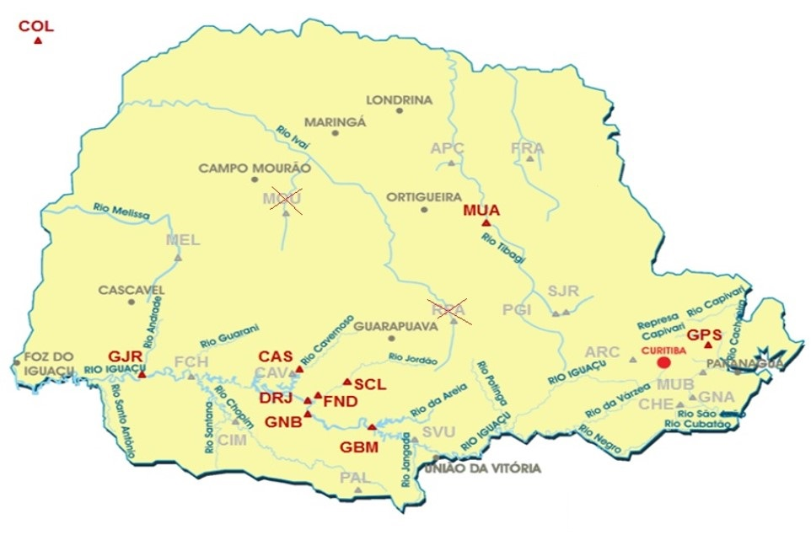
Lei 12.334/2010 – Fiscalização ANEEL
N° Usinas | 21
N° Barragens | 23

Slide 41
Lei 12.334/2010 – Fiscalização ANEEL
Ofício Circular n° 308/2012
  Classificação de todos aproveitamentos hidrelétricos conforme Lei 12.334 e resolução CNRH n°143/2012.
Ofício Circular n° 1/2016
  Classificação de todos aproveitamentos hidrelétricos conforme resolução n° 696/2015.
  Prazo: 22/06/2016

Slide 42
Lei 12.334/2010 – Fiscalização ANEEL
  Ofício Circular n° 308/2012 - Classificação das barragens da Copel conforme resolução CNRH n° 143/2012:

Slide 43
Lei 12.334/2010 – Fiscalização ANEEL
  Ofício Circular n° 308/2012 - Classificação das barragens da Copel conforme resolução CNRH n° 143/2012:

Slide 44
“Teoria sem experiência é vazia e experiência sem teoria é cega”
Kant, 1724-1804

Slide 45
Obrigado
Kironi Oliveira Pires
Kironi.pires@copel.com
(41) 3331-3599
www.copel.com

